Slide 1

作业1：证明等价（真值表法或代数法）
⊙
⊙
=A⊙B⊙C

Slide 2
作业2：证明等价、函数化简

Slide 3
作业3：化简函数（有两种等价的结果）
AB
AB
C
C

Slide 4
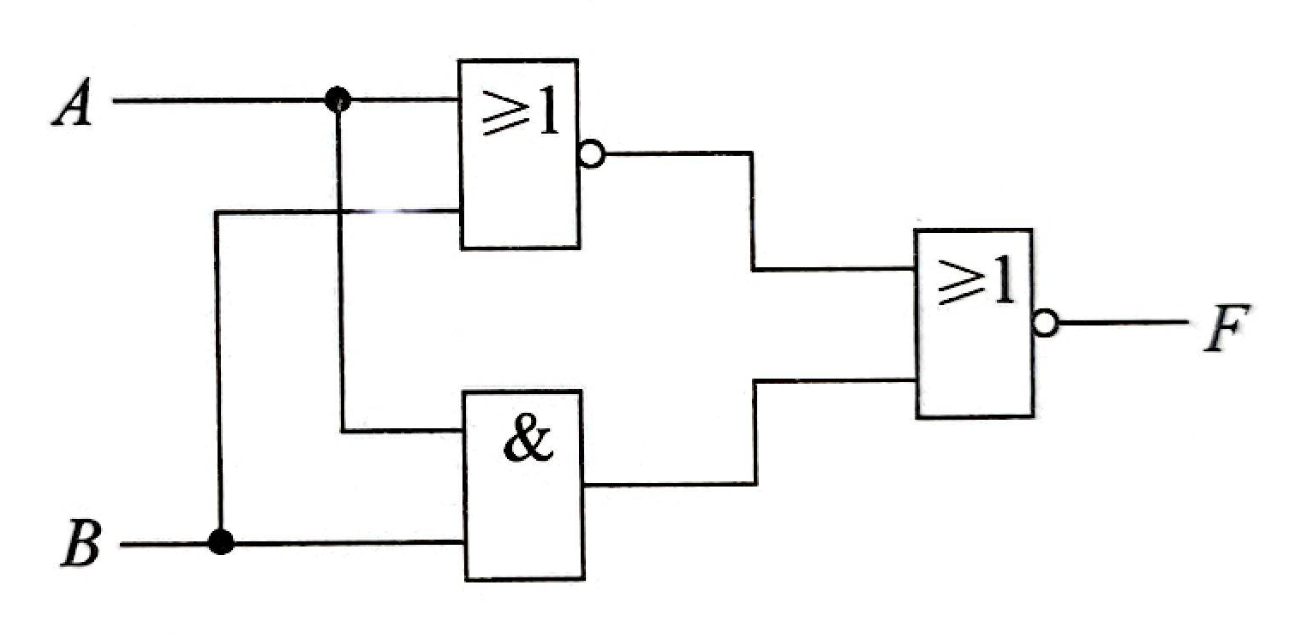
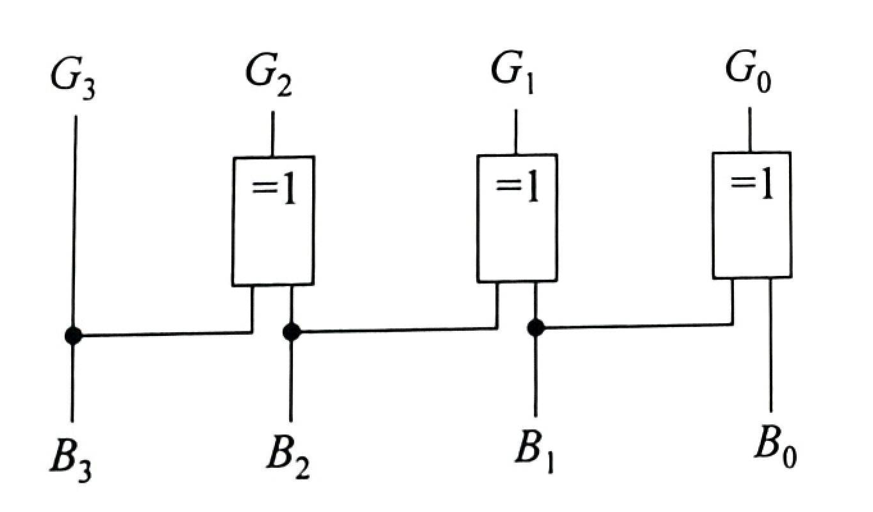
作业4：试分析下图所示逻辑电路的逻辑功能。
（1）列出逻辑函数并化简；（2）列出真值表；（3）描述逻辑功能。
作业5：试分析下图所示逻辑电路的逻辑功能。
（1）列出逻辑函数并化简；（2）列出真值表；（3）描述逻辑功能。

Slide 5
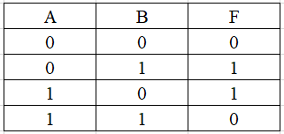
作业4：试分析下图所示逻辑电路的逻辑功能。
（1）列出逻辑函数并化简；（2）列出真值表；（3）描述逻辑功能。
解：（1）分步骤写表达式
化简
（2）列出真值表
（3）通过真值表分析发现，电路为异或功能。

Slide 6
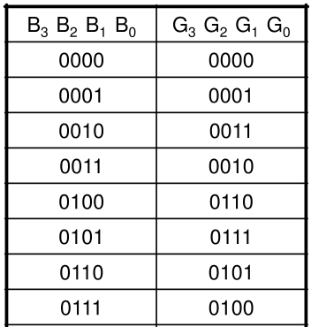
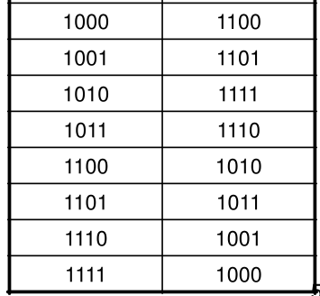
作业5：试分析下图所示逻辑电路的逻辑功能。
（1）列出逻辑函数并化简；（2）列出真值表；（3）描述逻辑功能。
解：（1）分步骤写表达式
（2）列出真值表
（3）通过真值表分析发现，将输入的4位二进制码转换成4位格雷码输出。

Slide 7
作业6：
设计一个检测输入8421码的是否为偶数电路，当出现偶数时，电路输出1，否则为0。

Slide 8
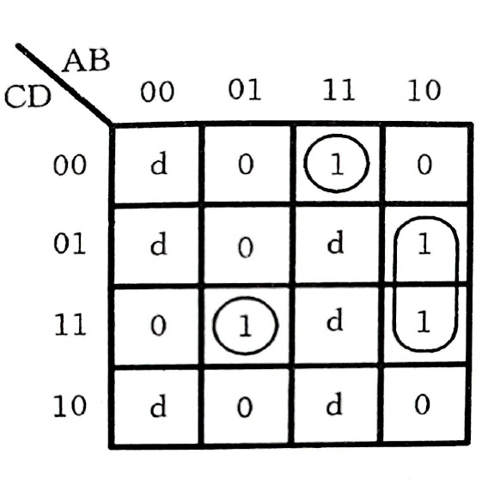
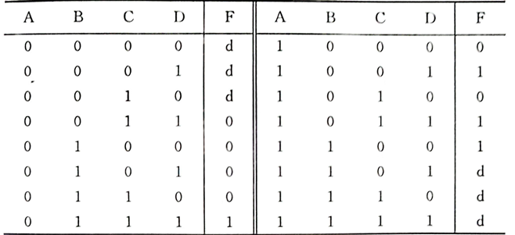
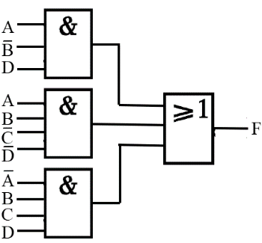
解：4个输入数据为A，B，C，D，输出为F。
（1）真值表：
（3）根据卡诺图判断
列出0000、0001、0010、1101、1110、1111作为输入，F=d
该设计不会产生象。
（2）表达式初步为：
（4）逻辑图
无关项会干扰输出结果，因此表达式化简时不能考虑无关项，
因此表达为：

Slide 9
（5）参考代码：
module heshu (A,B,C,D,F)；
input A,B,C,D；
output F；
reg F；
assign F= (A&(~B)&(D))&((A)&B&(~C)&(~D))&((~A)&B&C&D);//数据流描述
endmodule
module heshu (A,B,C,D,F)；
input A,B,C,D；
output F；
reg F；
always @(A or B or C or D)//行为描述
begin
case({A,B,C,D})
4`b0111：F=1;
4`b1001：F=1;
4`b1011：F=1;
4`b1100：F=1;
default：F=0；
endcase
end
endmodule
module heshu (A,B,C,D,F)；
input A,B,C,D；
output F；
wire w1,w2,w3;
and u1(w1, ~A,B,D),//例化逻辑门
u2(w2, A,B,~C,~D),
u3(w3,~A,B,C,D)；
or u4(F,w1,w2,w3);
endmodule

Slide 10
设计一个组合逻辑电路，用于判断以余3码表示的1位十进制数是否为合数（合数指自然数中除了能被1和本身整除外，还能被其他整数（0除外）整除的数）。（20分）
（1）列出真值表；
（2）写出逻辑表达式（提示：验证无关项是否会干扰输出结果）；
（3）判断设计的电路是否产生险象，如有，请采取相应的办法进行消除；
（4）画出逻辑电路图；
（5）Verilog HDL编写模块代码。

Slide 11
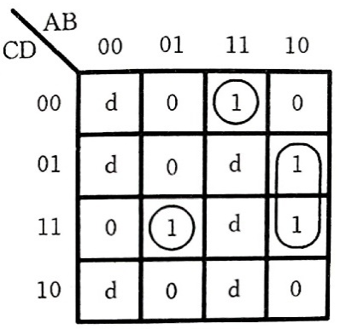
解：4个输入数据为A，B，C，D，输出为F。
（1）真值表：
（3）根据卡诺图判断
该设计不会产生险象。
（4）逻辑图
列出0000、0001、0010、1101、1110、1111作为输入，F=d（2）表达式初步为：
无关项会干扰输出结果，因此表达式化简时不能考虑无关项，因此表达为：

Slide 12
（5）用例化逻辑门、行为描述、数据流等方式进行代码设计均可。
参考代码：
module heshu (A,B,C,D,F)；
input A,B,C,D；
output F；
reg F；
assign F= (A&(~B)&(D))|((A)&B&(~C)&(~D)) | ((~A)&B&C&D);//数据流描述
endmodule
module heshu (A,B,C,D,F)；
input A,B,C,D；
output F；
reg F；
always @(A or B or C or D)//行为描述
begin
case({A,B,C,D})
4`b0111：F=1;
4`b1001：F=1;
4`b1011：F=1;
4`b1100：F=1;
default：F=0；
endcase
end
endmodule
module heshu (A,B,C,D,F)；
input A,B,C,D；
output F；
wire w1,w2,w3;
and u1(w1, ~A,B,D),//例化逻辑门
u2(w2, A,B,~C,~D),
u3(w3,~A,B,C,D)；
or u4(F,w1,w2,w3);
endmodule

Slide 13
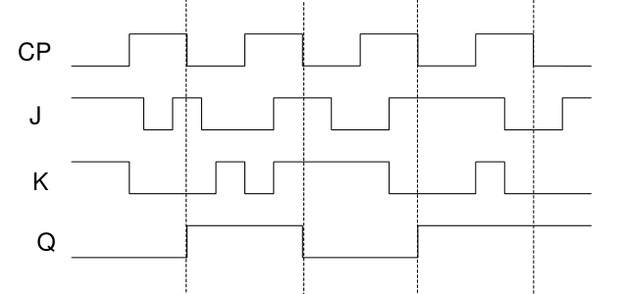
作业7：1、下降沿J-K触发器，初始状态为0，画出输出波形。
2、用Verilog HDL描述下降沿J-K触发器。
module JKff_2(clk, j,k,q,n_q) ;
input clk, j, k ;
output q,n_q;
reg q ,n_q ;
always @ (negedge clk)
case ({ j,k })
2’b00 : q<=q ;
2’b01 : q<=0 ;
2’b10 : q<=1 ;
2’b11 : q<=~q ;
default:q<=q ;
endcase
endmodule

Slide 14
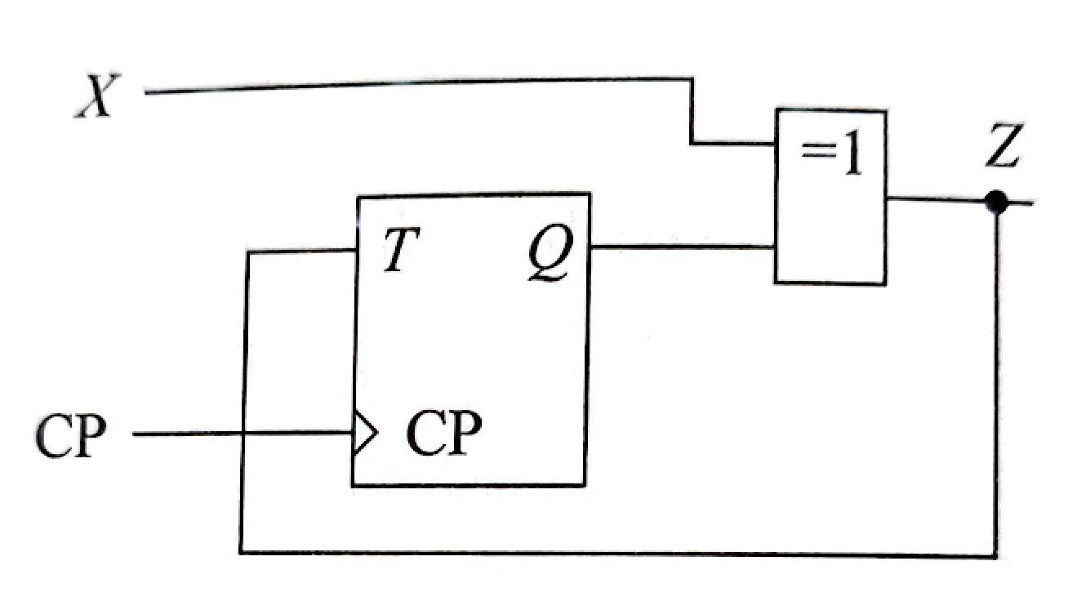
作业8：分析下图所示同步时序电路逻辑功能。初始状态为0，画出X=01101010的时序波形图。
解题步骤：
（1）该电路是同步时序还是异步时序，是Moore型还是Mealy型；
（2）列出激励方程、输出方程、次态方程；
（3）列出真值表；
（4）列出状态表、画出状态图；
（5）分析电路逻辑功能；
（6）画时序图
解：（1）该电路是同步时序电路，Mealy型；
（2）列出激励方程、输出方程、次态方程

Slide 15
（3）列出电路次态真值表
X | y | T | Q_{t+1} | Z
0 | 0 | 0 | 0 | 0
0 | 1 | 1 | 0 | 1
1 | 0 | 1 | 1 | 1
1 | 1 | 0 | 1 | 0
（4）作出状态表和状态图
X
 | 0 | 1
0 | 0/0 | 1/1
1 | 0/1 | 1/0
y
0/0
1/1
1/0
0
1
0/1

Slide 16
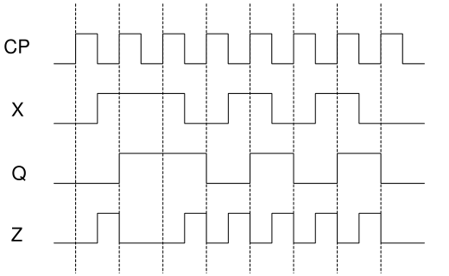
（5）功能评述:数据变化检测电路，当输入数据有变化时，输出正脉冲。
X
 | 0 | 1
0 | 0/0 | 1/1
1 | 0/1 | 1/0
y
（6）画时序图：初始状态为0， X=01101010
0/0
1/0
0
1/1
1
0/1

Slide 17
作业9：
设计4位二进制同步加1计数器的Verilog HDL模型。
（要求：模块名称命名为counter，输入为时钟CP，上升沿有效，输出dataout，位宽为4，具备同步清零clr功能。）

Slide 18
作业10：
设计一个检测串行输入8421码的是否为偶数电路，输入顺序是先高位后低位，当出现偶数时，电路输出1，否则为0。（只画出原始状态图）

